Slide 1
LUCYLUNALIS-SOFTART

Slide 2
Integrantes
Gaes 2
Sara valentina Abril Prieto
Andrey Santiago Muñoz Maldonado
Daniel Felipe Daza Noguera

Slide 3

Agenda
Planteamiento del Problema
Objetivo General
Objetivos Específicos
Requisitos Funcionales
Diagrama de Componentes
Diagrama de Paquetes
Diagrama de Despliegue
Plataformas Tecnológicas
Modelo Relacional
Definición de Interfaces de Usuario

Slide 4
Planteamiento del problema
Actualmente cuenta con un único espacio de trabajo ubicado en su casa, en este recibe y atiende a sus clientes, de igual forma es ella la encargada de realizar todas las funciones de la empresa (administración, atención, manicura, etc.)
Realizamos una reunión con nuestra clienta de la cual pudimos analizar, visualizar y concluir algunas de sus problemáticas las cuales le impiden un buen desarrollo en el desempeño de su trabajo siendo estas las siguientes:
Agendamiento de citas: Hoy en día ella realiza el agendamiento de citas por medio de la red social de mensajería “WhatsApp” y las anota en un tablero físico, lo cual impide una buena gestión en el registro de las mismas y esto tiene como consecuencia disgustos con sus clientes debido a que en repetidas ocasiones agenda a una misma hora y también el no contar con un recordatorio directo a sus citas sus clientes como ella han llegado a olvidar la cita.
Promociones: Nos comenta que ella no cuenta con el tiempo suficiente para generar una publicidad que le permita acaparar mayor cantidad de público y por consiguiente de clientes, esto se convierte en un problema para el crecimiento del negocio.
Ventas: Se le dificulta llevar un control con respecto a sus ventas, como consecuencia de esto se puede producir un retraso con respecto a las citas de los clientes, al igual que la falta de productos claves en su tienda podría generar incomodidades en los clientes e incluso perder parte de ellos.

Slide 5
Objetivo General
Desarrollar un software que le permita a la empresa “LucyLunails” mejoras en su productividad, de igual manera que le ofrezca una experiencia única tanto al cliente como al empleado por medio de módulos ubicados en el aplicativo, con el fin de que las herramientas incentiven un ambiente cómodo, eficiente y ágil.

Slide 6
Objetivos Específicos
Permitir la programación de citas en línea, de tal manera que los usuarios puedan seleccionar la fecha y hora de su preferencia, y para que el sistema pueda mostrar la disponibilidad del personal y la programación existente.
Facilitar la creación y gestión de promociones para los usuarios, ofreciendo una amplia variedad de opciones como descuentos, ofertas especiales, paquetes, entre otros, para adaptarse a las necesidades de la comunidad.
Brindar informes y estadísticas sobre el rendimiento de las ventas, como las ventas totales, el servicio más seleccionado, entre otros aspectos relevantes, para ayudar en la toma de decisiones y la planificación de ventas futuras.

Slide 7
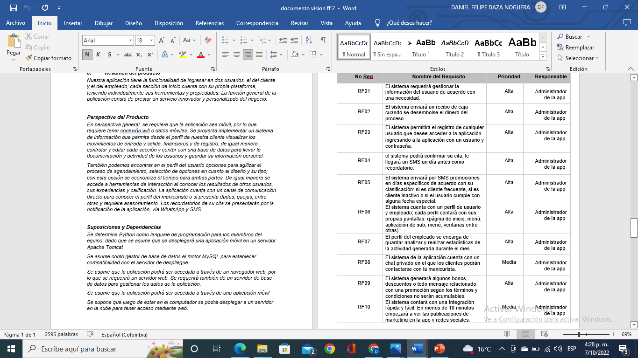
Requerimientos Funcionales

Slide 8
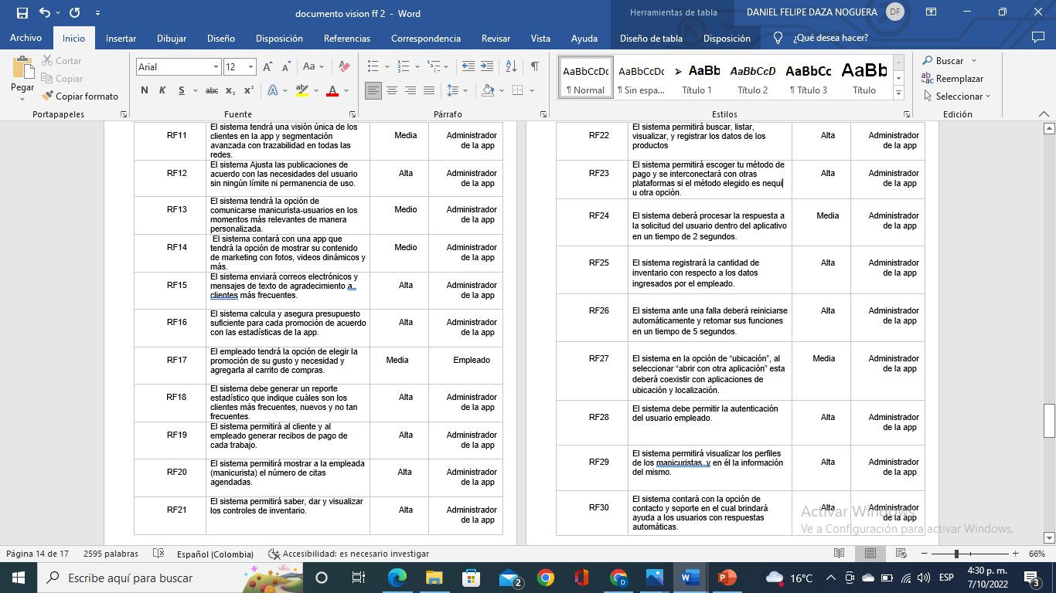
Requerimientos Funcionales

Slide 9
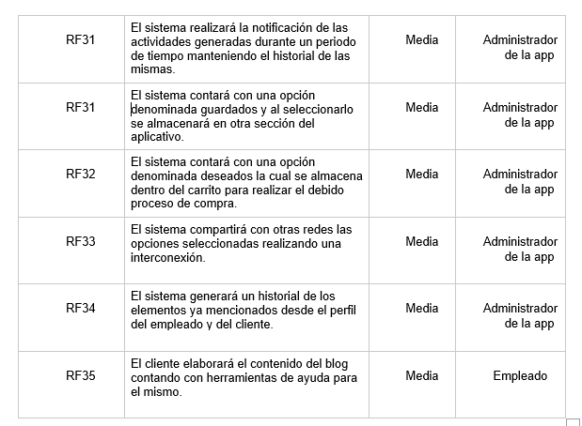
Requerimientos Funcionales

Slide 10
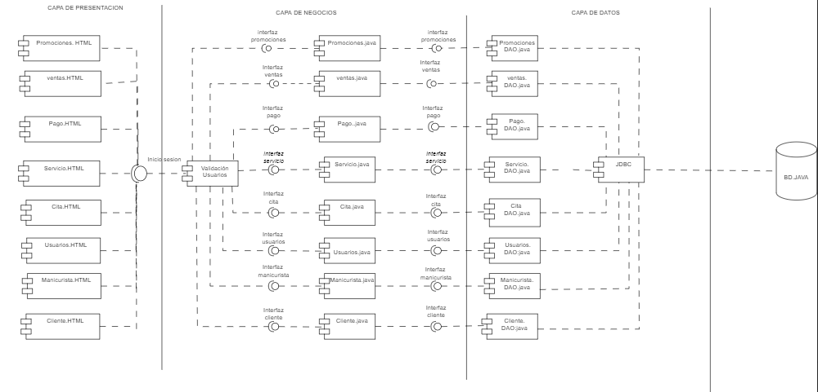
Diagrama de Componentes

Slide 11
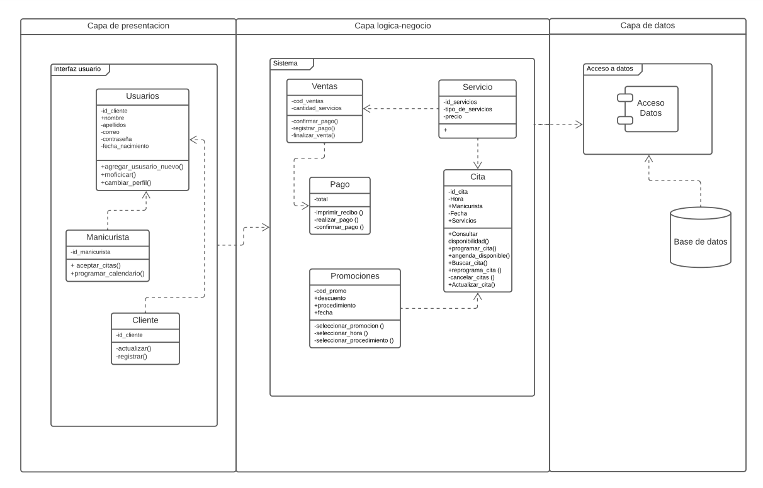
Diagrama de Paquetes

Slide 12
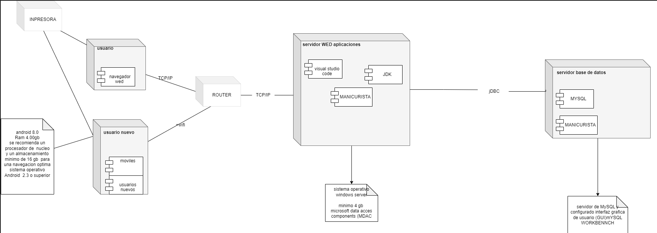
Diagrama de Despliegue

Slide 13








Plataformas Tecnológicas
visual studio 1.76
DB-designer
XAMPP 8.2.0
HTML 5
GitHub 3.6
CSS 3
Boostrap 5

Slide 14
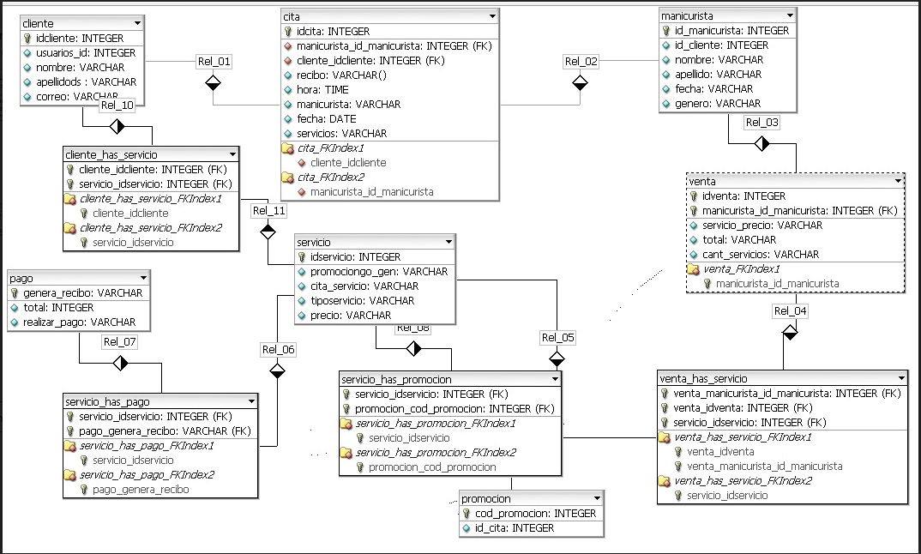
Modelo Relacional

Slide 15
Definición de Interfaces de Usuario
https://senauti.github.io/gui-gaes-2-lucylunails-softart/

Slide 16
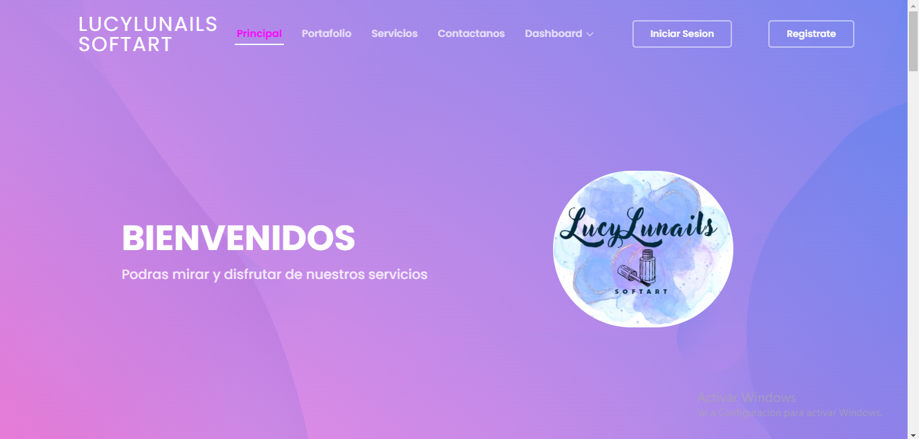
Definición de Interfaces de Usuario

Slide 17
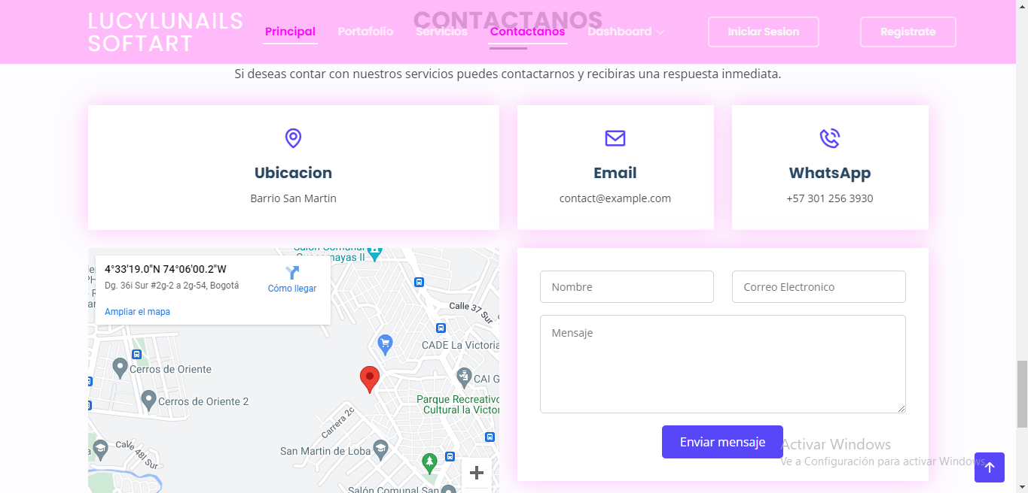
Definición de Interfaces de Usuario

Slide 18
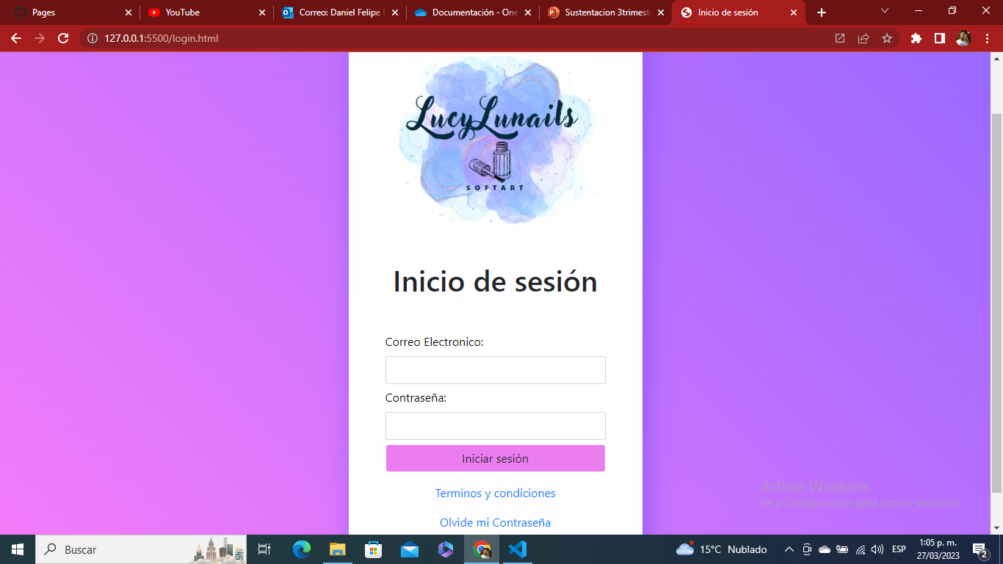
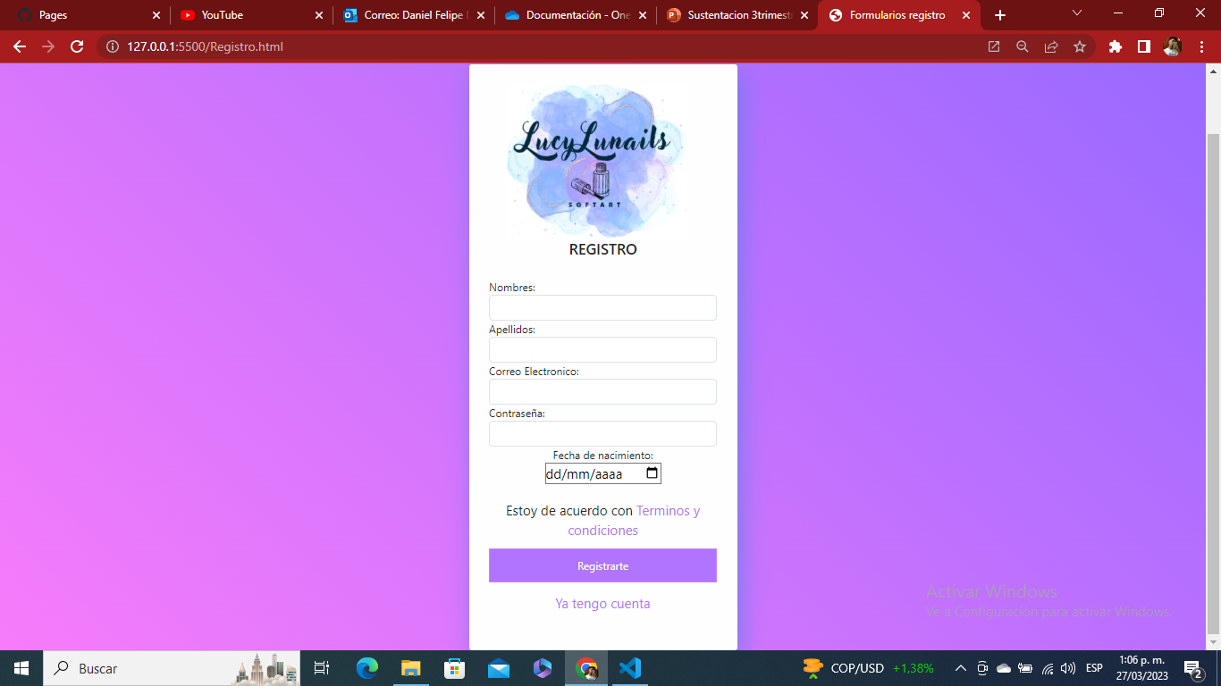
Definición de Interfaces de Usuario

Slide 19
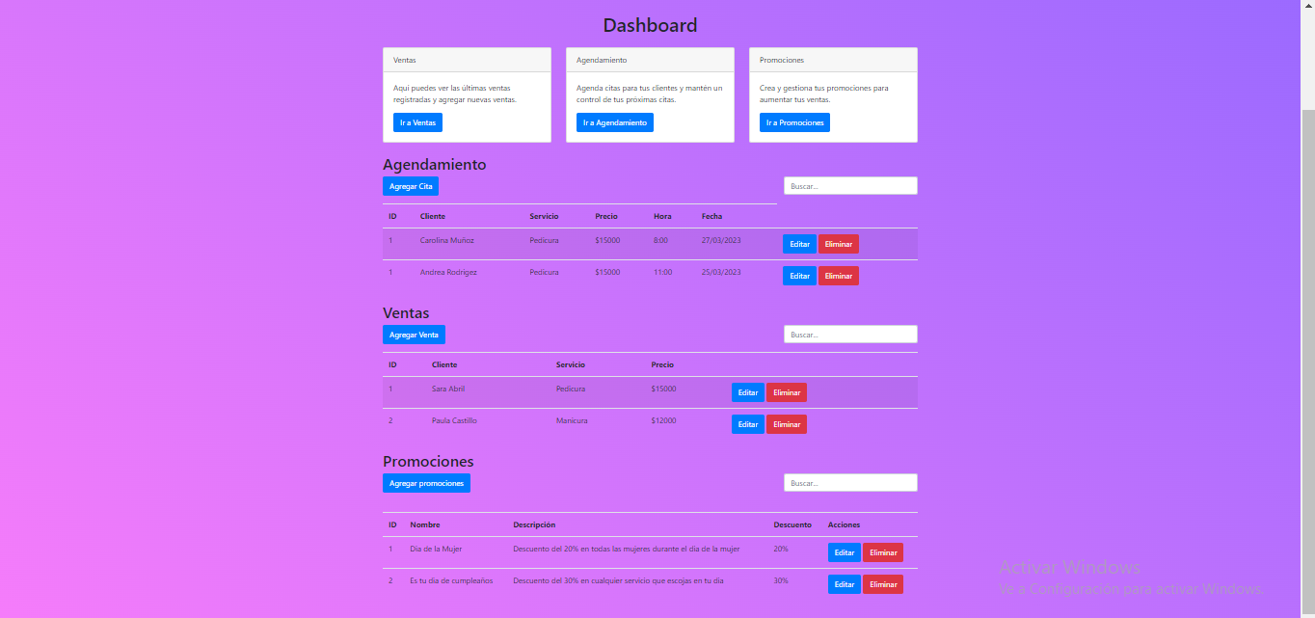
Definición de Interfaces de Usuario

Slide 20
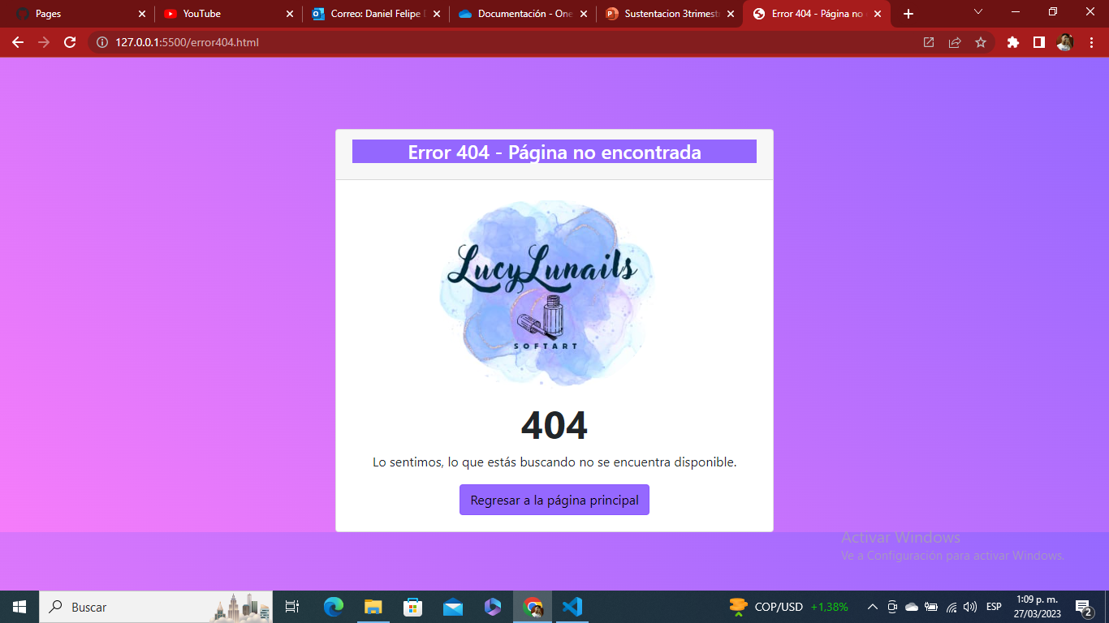

Definición de Interfaces de Usuario

Slide 21


